Slide 1
Go to www.linguaprime.com / Galaxie Nr 2 / Woche / Einleitung
Listen to the martian say the days of the week in German
and repeat them after him
Then have a go at Spiel Nr 1 – drag the days into the correct order!

Slide 2
Die Tage
Montag = Monday
Dienstag = Tuesday
Mittwoch = Wednesday
Donnerstag = Thursday
Freitag = Friday
Samstag= Saturday
Sonntag = Sunday

Slide 3
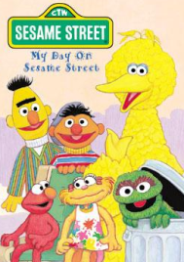

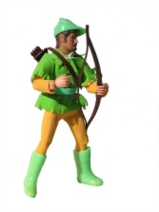



MONTAG | DIENSTAG | MITTWOCH | DONNERSTAG | FREITAG | SAMSTAG | SONNTAG
Hollyoaks ist am ______________________________
Sesame Street ist am___________________________
Die Simpsons ist am____________________________
X-Factor ist am________________________________
Robin Hood ist am_____________________________
Spongebob Sqaurepants ist am___________________
Bratz ist am___________________________________
Donnerstag
Sonntag
Montag
Samstag
Dienstag
Freitag
Mittwoch

Slide 4
WRITE THE DAYS OUT IN THE CORRECT ORDER!
Sonntag
Dienstag
Freitag
Montag
Mittwoch
Samstag
Donnerstag
WHO CAN DO IT THE QUICKEST?!

Slide 5
Now go back to www.linguaprime.com and have a go at Spiel Nr 2
You have to guess which day it is!

